Slide 1
재능 거래 사이트
청계천
Team 도원결의
김동주 김현식 이동훈

Slide 2

1
테마 선정 과정
1-1. 브레인 스토밍 과정
2
테마 & 테마 선정 이유
CONTENS
2-1. 창의적인 아이디어 선출
2-2. 우리 팀의 판단 기준
2-3. 우리 팀의 테마
3
역할 분담

Slide 3
1
테마 선정 과정

Slide 4
1-1. 브레인 스토밍 과정
획기적인 프로젝트 주제 선정
건강 관리
자아 계발
게임
일상 생활
식단 관리
학업 공부
벽돌 깨기 게임
TV 광고
1인 가구 요리 레시피
열람실 예약 / 신청
공 튀기기 게임
광고 속 제품 검색
BMI 측정
빈 강의실 찾기 어플
RPG 게임
범죄
배달 대행 어플
영어 공부
여성 안심 귀가 어플
식당 예약 어플
영어 단어 검색 기능
미아 방지 시스템
취업
번호 추적 시스템
운동하기
경력 계발
반려 동물
온라인 홈 트레이닝
재능 거래
사육 정보 어플
금주, 금연 하기
이성 친구
음주 방지 어플
데이트 코스 어플
금연 광고 어플
개인 옷 코디
다이어트

Slide 5
2
테마 & 테마 선정 이유

Slide 6

2-2. 우리 팀의 판단 기준
1. 실현 가능한 아이디어인가?
2.대학생들에게 도움이 되는 아이디어인가?
3. 수익성이 있는 아이디어인가?
4. 창의성이 돋보이는 아이디어인가?
5. 대중성이 있는 아이디어인가?

Slide 7

2-1. 창의적인 아이디어 선출
< 우리 팀의 창의 적인 아이디어 선출 >
반려 동물 사육 정보 어플
여성 안심 귀가 어플
자기 계발을 위한 재능 거래
열람실 예약 어플

Slide 8

테마 & 테마 선정 이유
청년들의 취업난
취업을 위한 경력 필요
But, 경력 개발 시간 부족
온라인을 통한 경력 쌓기
자신의 능력을 발휘(경력 개발) + 수익 창출
<재능 거래 사이트>

Slide 9
2-3. 우리 팀의 테마
재능 거래 사이트
청년들의 자기 계발 천국
(a.k.a. 청계천)

Slide 10
3
역할 분담

Slide 11
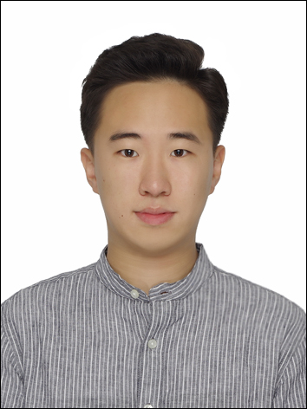
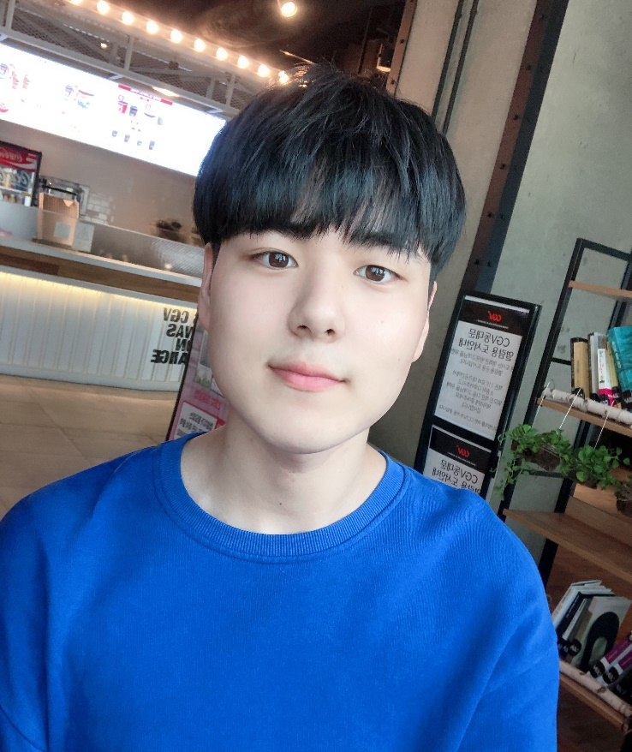
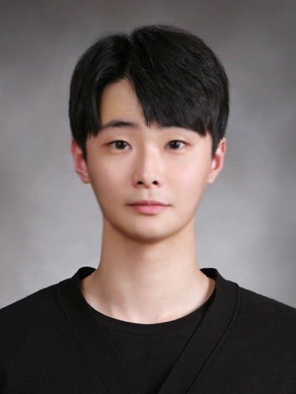
맡은 역할
컴퓨터 공학과
201533698 김동주
H.P : 010-4054-3812
개발 및 기획 담당
컴퓨터 공학과
201533731 김현식
H.P : 010-9251-3949
개발 및 구성 담당
컴퓨터 공학과
201533808 이동훈
H.P : 010-5002-5021
- 개발 및 총괄 담당

Slide 12
Thank you !

